Slide 1
СТАНЦИЯ
ВОЛШЕБНЫЙ
АРХИВ
ЦГПБ им. В.Г. БЕЛИНСКОГО
КВЕСТ
«ТАЙНА СЕМИ КЛАДОВ»

Slide 2
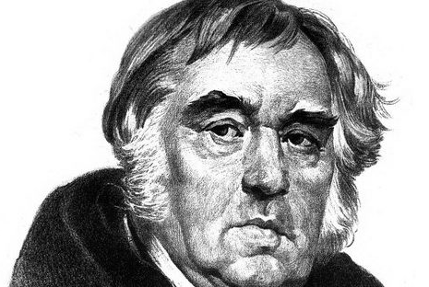
Угадайте, кто я
Баснописец ИВАН КРЫЛОВ
Всеми любимый САНТА-КЛАУС
Сказочник ШАРЛЬ ПЕРРО

Slide 3
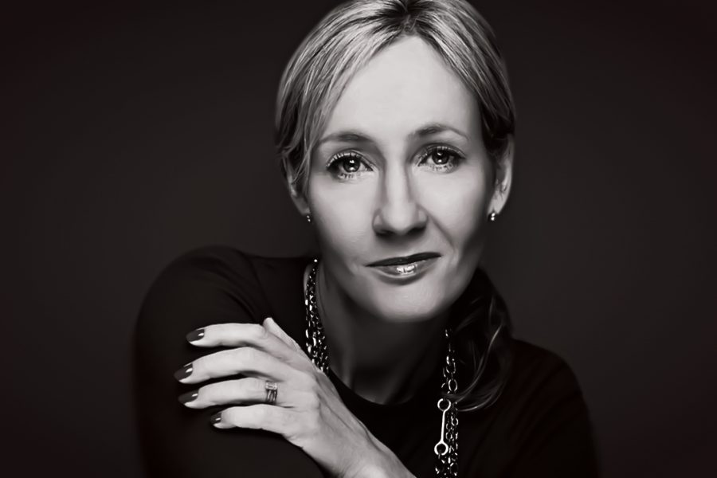
Угадайте, кто я
Писательница Джоана Роулинг
Первая в мире женщина-ютубер
Балерина Майя Плисецкая

Slide 4
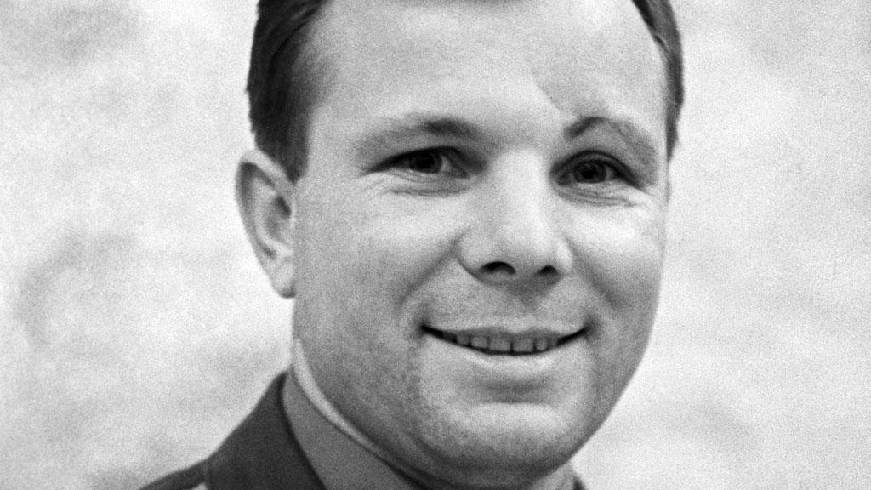
Угадайте, кто я
Писатель Льюис Кэролл
Учёный Дмитрий Менделеев
Космонавт Юрий Гагарин

Slide 5
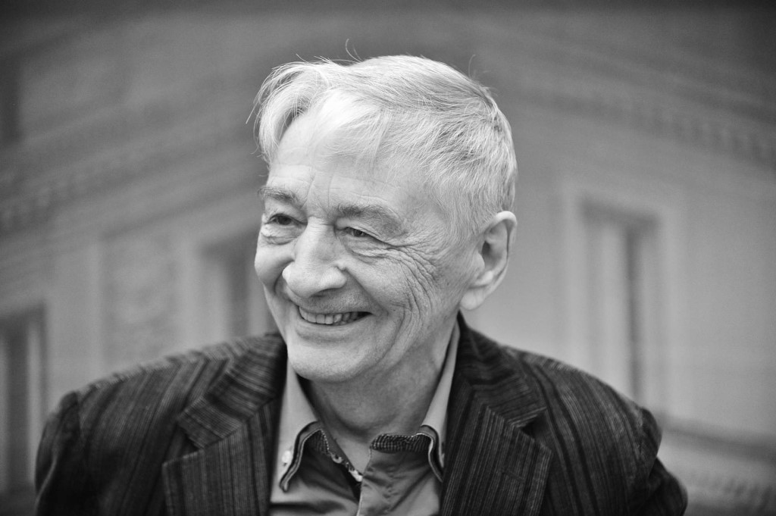
Угадайте, кто я?
Певец Эдуард Хиль
Сказочник Яков Гримм
Писатель Эдуард Успенский

Slide 6
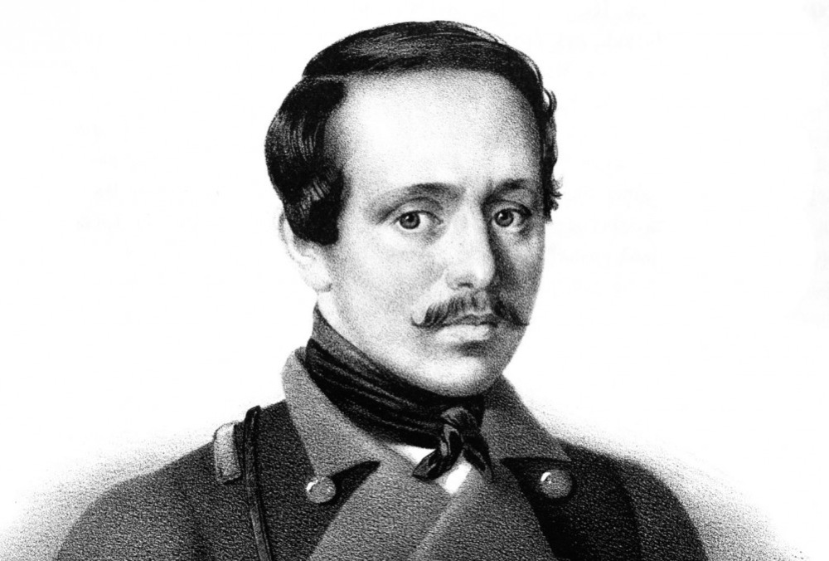
Угадайте, кто я?
Писатель Михаил Лермонтов
Гусар Денис Давыдов
Актёр Владимир Аблогин

Slide 7
Угадайте, кто я?
Валентина Терешкова, женщина-космонавт
Писатель Тамара Крюкова
Актриса Вера Алентова

Slide 8
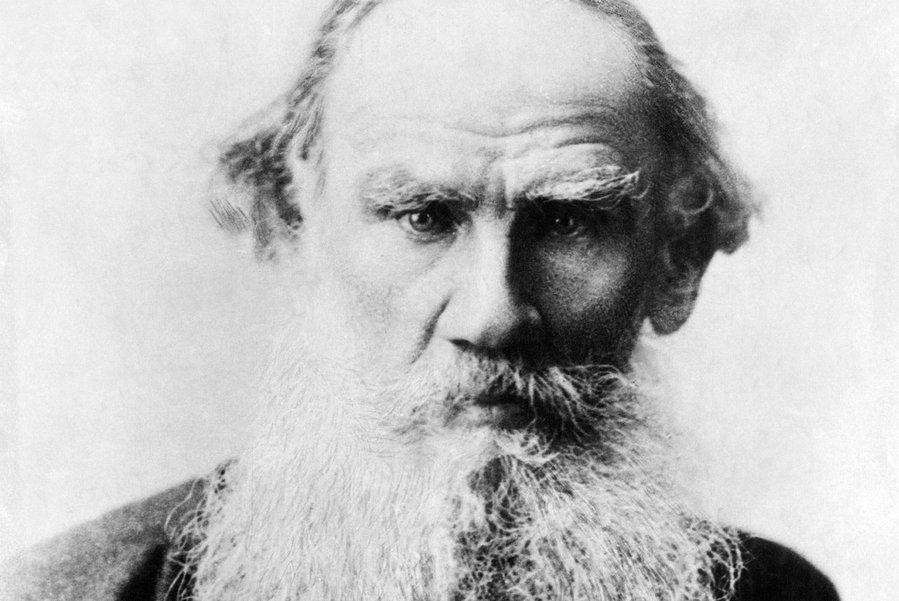
Угадайте, кто я?
Писатель Лев Толстой
Дед Мороз
Механик-самоучка Иван Кулибин

Slide 9
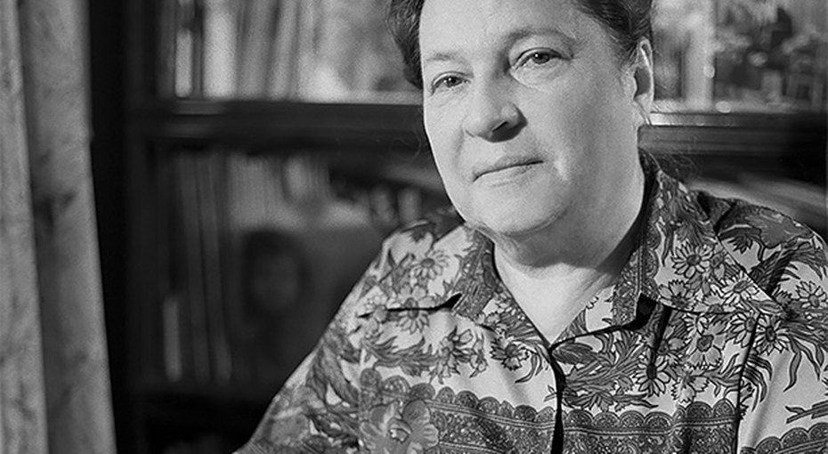
Угадайте, кто я?
Писательница Агния Барто
Профессор МакГонагалл
Актриса Вера Васильева

Slide 10
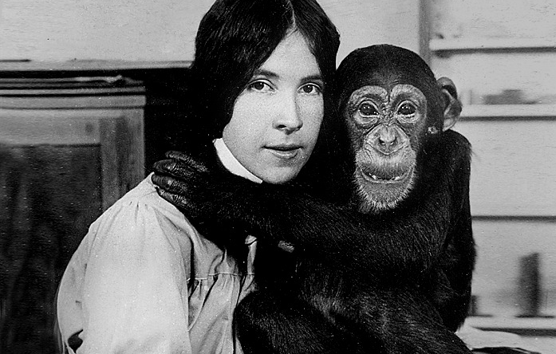
Угадайте, кто я?
Писатель о животных Вера Чаплина
Учёный-зоолог Надежда Ладыгина-Котс
Заслуженный работник зоопарка Нина Востокова

Slide 11
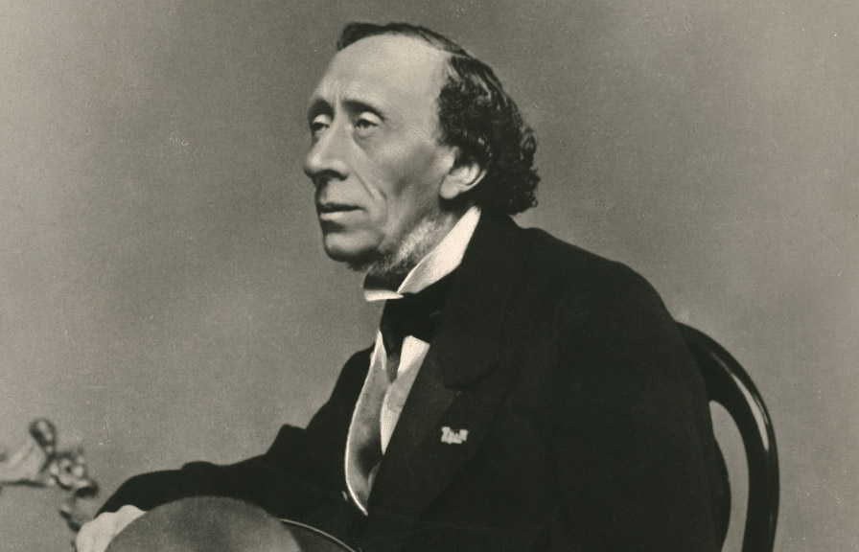
Угадайте, кто я?
Сказочник Г. Х. Андерсен
Профессор Сергей Боткин
Композитор Петр Чайковский

Slide 12
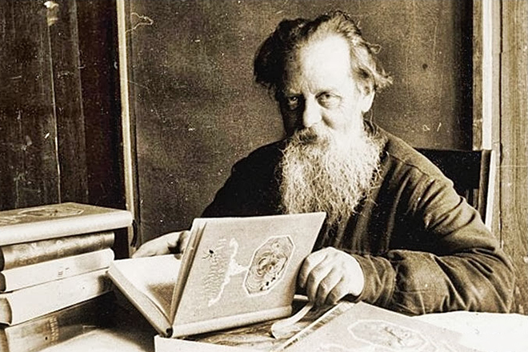
Угадайте, кто я?
Сказочник Петр Бажов
Врач Николай Пирогов
Учитель Антон Макаренко

Slide 13
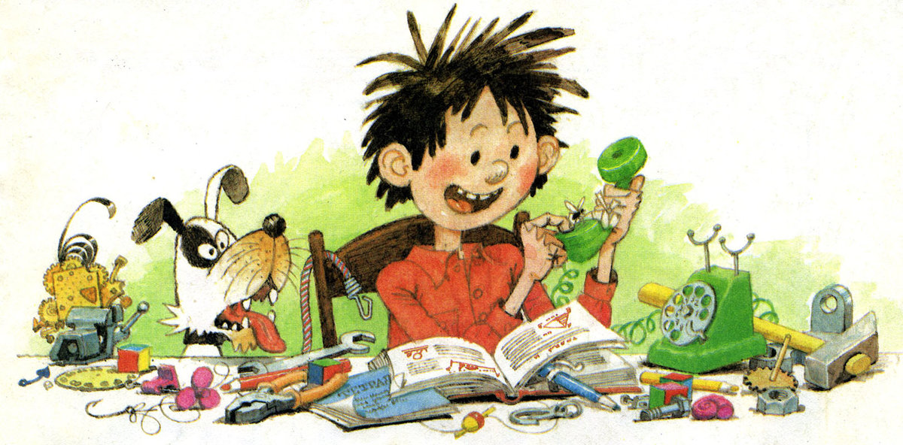
КНИЖНАЯ ПОЛКА НИКОЛАЯ НОСОВА

Slide 14
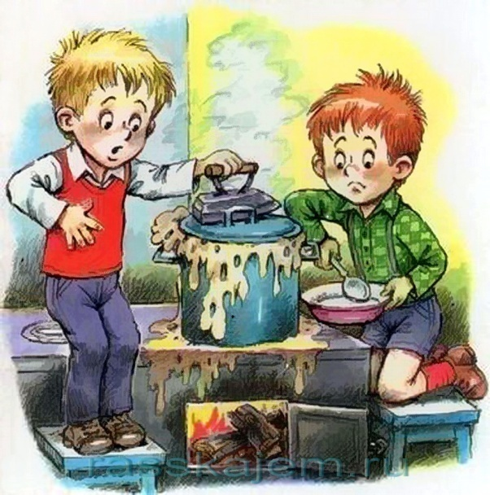
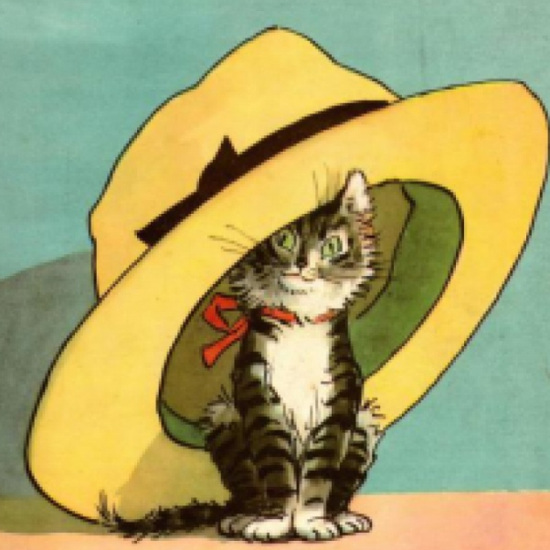
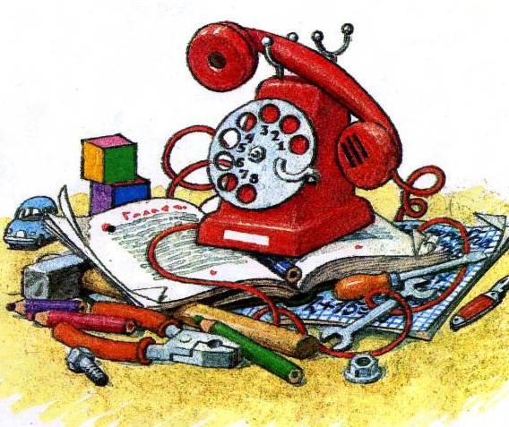
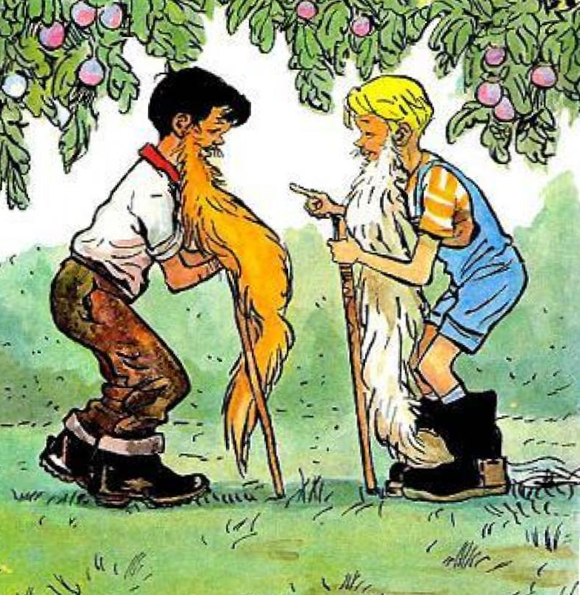
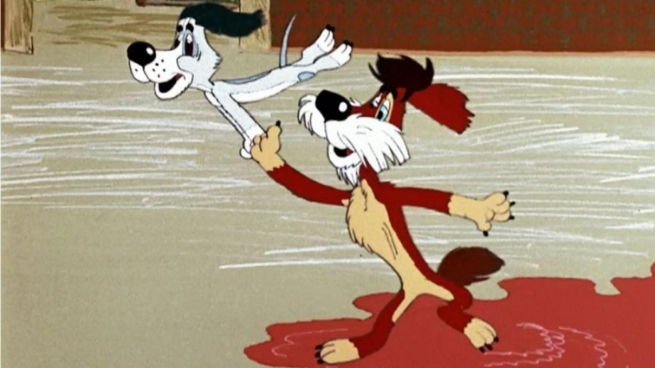

Slide 15
О
Г
О
Р
О
Д
Н
И
К
И
Ф
А
Н
Т
А
З
Ё
Р
Ы

Slide 16
К
А
Р
А
С
И
К
З
А
М
А
З
К
А

Slide 17
Л
Е
Д
Е
Н
Е
Ц
П
Р
Я
Т
К
И

Slide 18
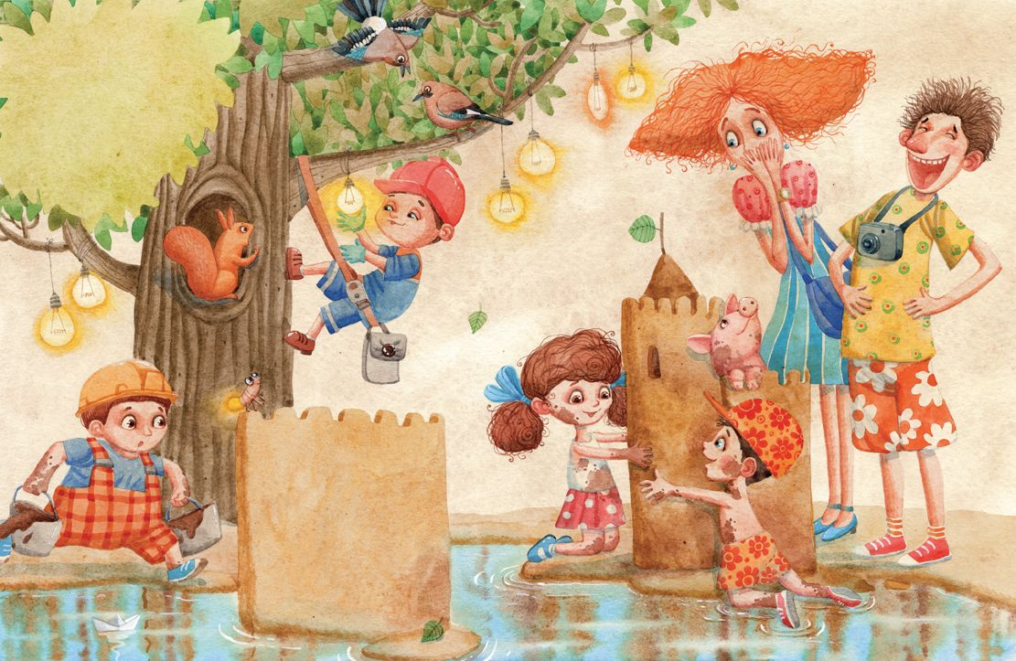
СБЕЖАВШИЕ СЛОВА

Slide 19
УГАДАЙТЕ СКАЗКУ ПО СЛОВАМ:
ЦАРИЦА | БОГАТЫРЬ | ВЕЧЕРОК
ПРЯЖА | ГОРЕ | ЛЯГУШКА
ЯДРА | ЛЕБЕДЬ | НАТКАЛА
РОДИЛА | ЗЛИТЬСЯ | ОБОРОТИЛСЯ
СЛАВНЫЙ | МОРСКИМИ | УДАЛЫЕ
ЗОЛОТЫЕ | ЧИСТЫЙ | КУПОЛА
БРАТЬЯ | МУЖИЧКИ | ХЛЕБ
ПЕРО | КОНИ | КИТ
КОРАБЛИ | ВЫПРОСИЛ | ЕЗДИЛ
ЖЕНИЛИСЬ | КАЗНИТЬ | ДЕРЖИСЬ
ЗАБЛУДИТЬСЯ | СТАРШИЙ | ЗЛАТОГРИВЫЙ
ЧУДНЫЙ | КОЛЬЦО | СТУДЕНАЯ

Slide 20
УГАДАЙТЕ СКАЗКУ ПО СЛОВАМ:
КАМУШКИ | ХЛЕБ
ОБЪЕДКИ | ЧАЩА
БРАТ | СЕСТРА
ПРОСТОФИЛЯ | СЛЕЗАМИ
КОСТЕР | ГОРЬКИМИ
ГЛУХАЯ | СТАРАЯ-ПРЕСТАРАЯ
ЗАВЫЛА | ЗАПЕРЛА
НАШЛИ | ЗАСЛОНКА

Slide 21
УГАДАЙТЕ СКАЗКУ ПО СЛОВАМ:
ПРИНЦЕССА | ЕРМОЛКА
ПОЙМАННЫЙ | ДОРОГА
НОГИ ПРОТЯНУЛИ | МОЩНЫЙ
КОЛЫХАЛИСЬ | ЗАШТОПАЙ
КОРОЛЬ | ХРАПЕЛИ
ГОРА | ПЕЩЕРА
ВАРЕНЬЕ | ЕДИНОРОГ
ИГЛА | ПОЯС

Slide 22
УГАДАЙТЕ СКАЗКУ ПО СЛОВАМ:
ДЕНЬ РОЖДЕНЬЯ | ВЕЧЕРИНКА
ЛЕС | КАРТА
ГОРА | ПЕЩЕРА
КОЛЬЦО | МАГ
ЗАГАДЫВАЛ | СПРЯТАЛСЯ
ИСЧЕЗ | ЗАЩИЩАЕТ
СЛУЧАЙНЫЙ | ДОЛГИЙ
ГОЛЫЙ | БРЮХО

Slide 23
ОТВЕТЫ:
Сказка о Царе Салтане
Сказка о Коньке-Горбунке
Гензель и Гретель
Храбрый портняжка
Хоббит. Путешествие туда и обратно

Slide 24
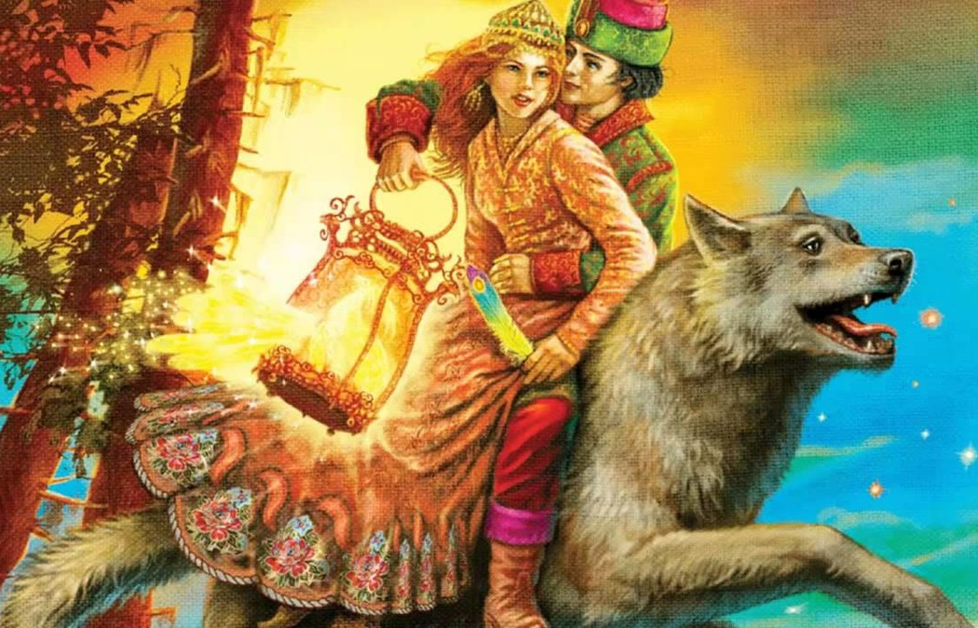
СКАЗОЧНЫЙ КОКТЕЙЛЬ

Slide 25
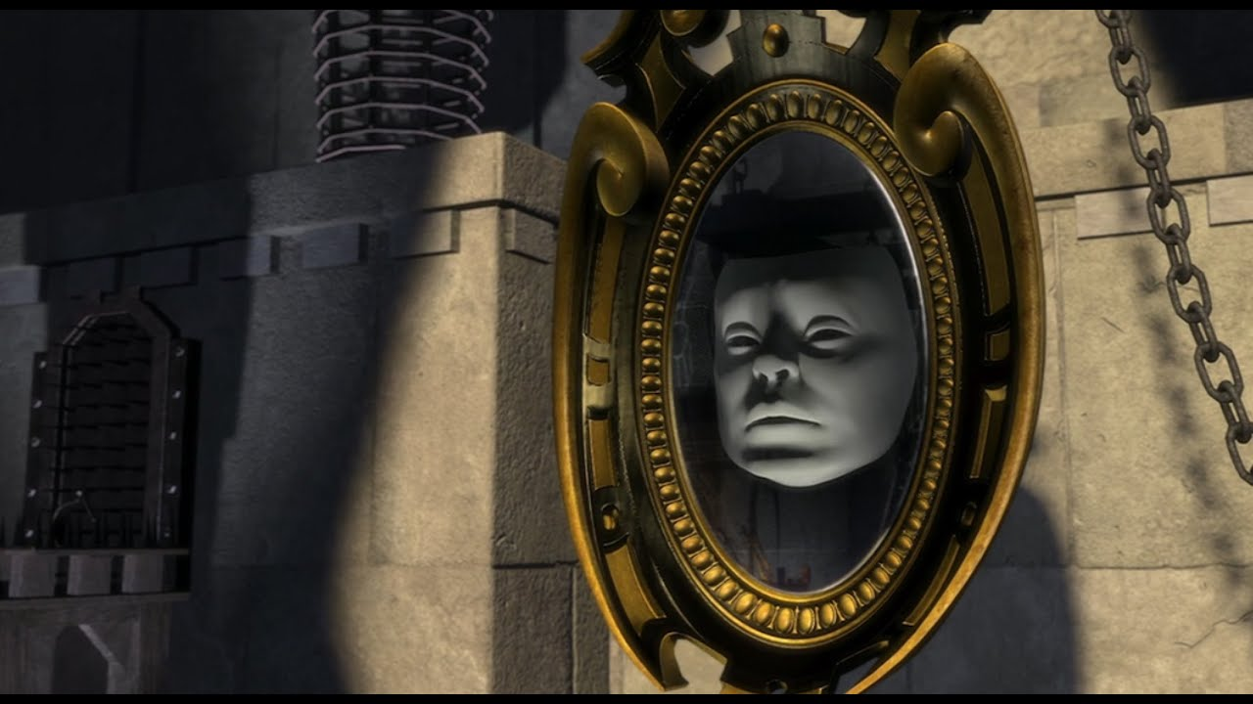
ВОПРОС:
ВОЛШЕБНЫЕ ПРЕДМЕТЫ
С этим предметом мы и сами встречаемся каждый день, правда теперь оно не издаёт ни звука, боится, Чтобы не разбили.
ОТВЕТ:
ЗЕРКАЛО

Slide 26
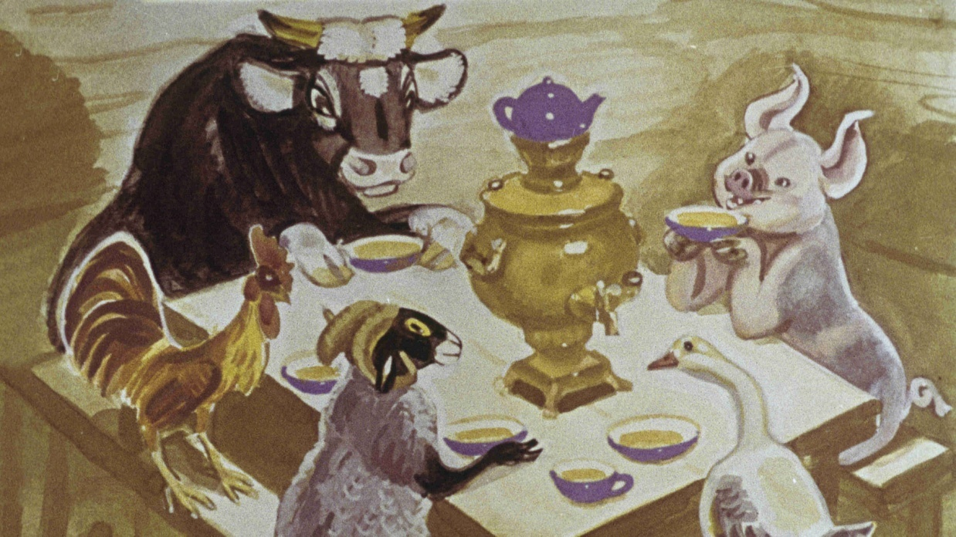
СКАЗКИ-РОДСТВЕННИЦЫ
ВОПРОС:
ЭТО РУССКАЯ СКАЗКА О СБЕЖАВШИХ ДОМАШНИХ ЖИВОТНЫХ, КОТОРЫЕ БЛАГОДАРЯ ВЗАИМОВЫРЧКЕ ИЗБЕЖАЛИ ВЕРНОЙ СМЕРТИ.
У ЭТОЙ СКАЗКИ ЕСТЬ НЕМЕЦКАЯ СЕСТРА-БЛИЗНЕЦ.
ОТВЕТ:
ЗИМОВЬЕ ЗВЕРЕЙ

Slide 27
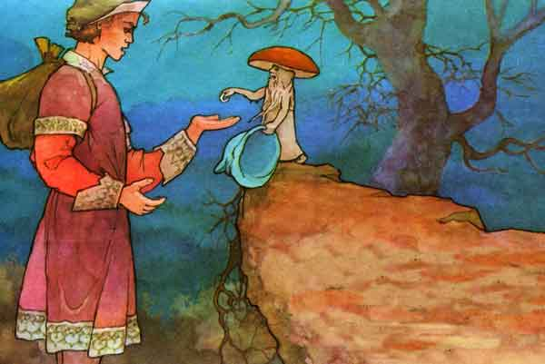
ВОЛШЕБНЫЕ ПРЕДМЕТЫ
ВОПРОС:
Владелец этого предмета может легко ездить в маршрутке без билета, уходить незамеченным со скучного урока и лучше всех играть в прятки.
ОТВЕТ:
ШАПКА-НЕВИДИМКА

Slide 28
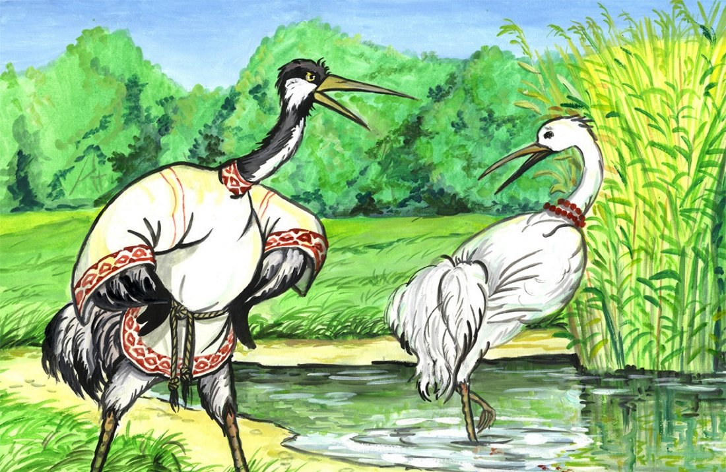
СКАЗКА О ЖИВОТНЫХ
ВОПРОС:
Эта птица довольно часто встречается в русских сказках. Иногда становится жертвой обмана лисы, а иногда проявляет себя как персонаж гордый и обидчивый.
ОТВЕТ:
ЖУРАВЛЬ

Slide 29
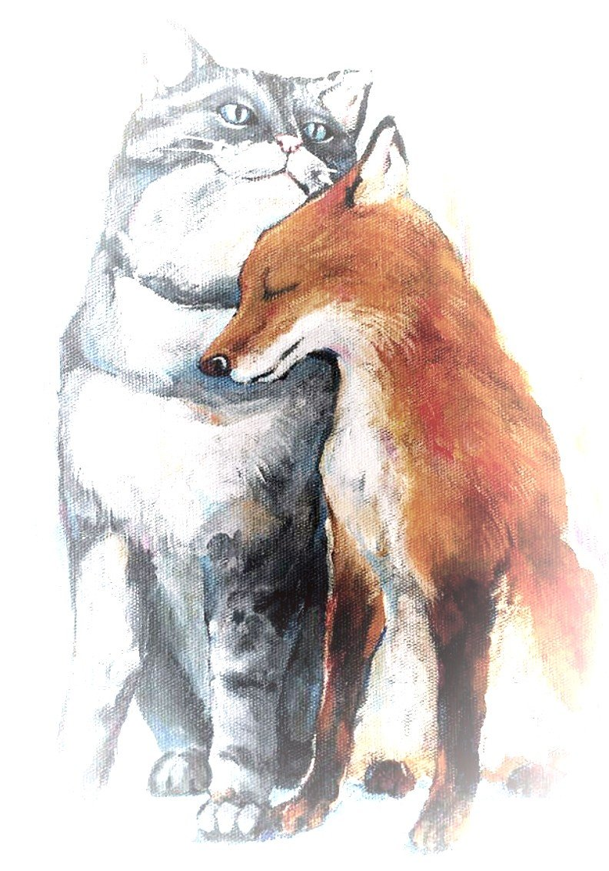
ВОПРОС:
СКАЗКА О ЖИВОТНЫХ
В этой сказке все лесные звери так боялись одно домашнее животное, что даже медведь говорил о нем:
«Невелик, да прожорлив!
Нам четверым не съесть,
а ему одному мало»
ОТВЕТ:
КОТ И ЛИСА

Slide 30
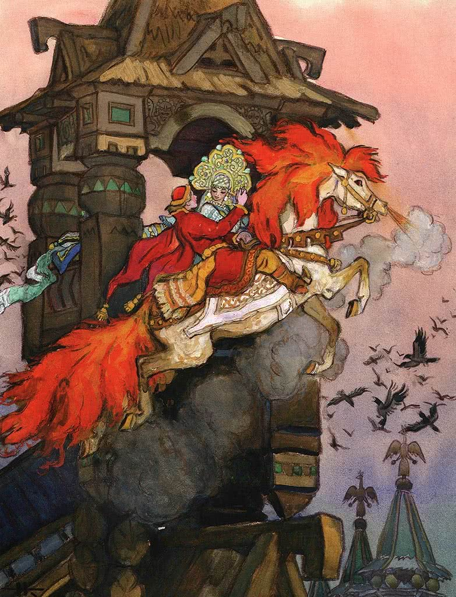
РУССКАЯ СКАЗКА
ВОПРОС:
Если верить сказке, когда этот персонаж бежал,
то земля вокруг дрожала,
а уж прыгнуть мог выше самой высокой башни.
ОТВЕТ:
Сивка-Бурка

Slide 31
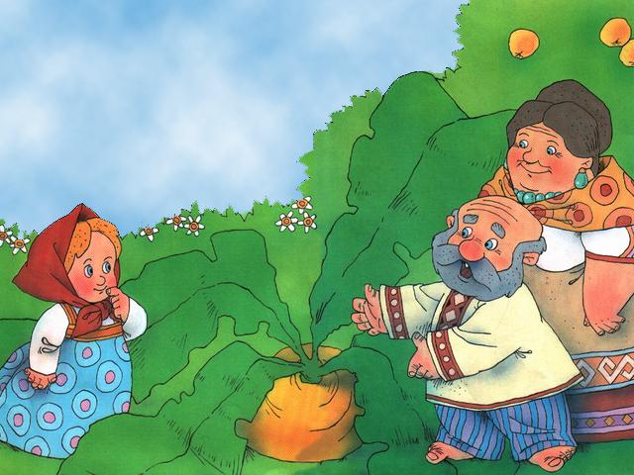
РУССКИЕ СКАЗКИ
ВОПРОС:
Сколько человек тянули репку?
ОТВЕТ:
Три человека:
дедка, бабка, внучка.

Slide 32
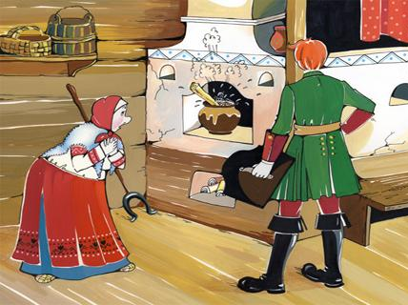
РУССКИЕ СКАЗКИ
ВОПРОС:
Из какого инструмента варили кашу
в одной русской народной сказке?
ОТВЕТ:
ИЗ ТОПОРА

Slide 33
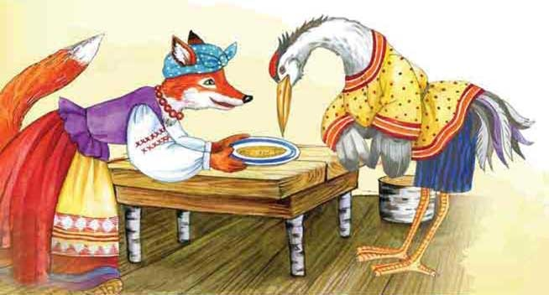
РУССКИЕ СКАЗКИ
ВОПРОС:
Чем угощала Лиса Журавля
в русской народной сказке?
ОТВЕТ:
Манной кашей

Slide 34
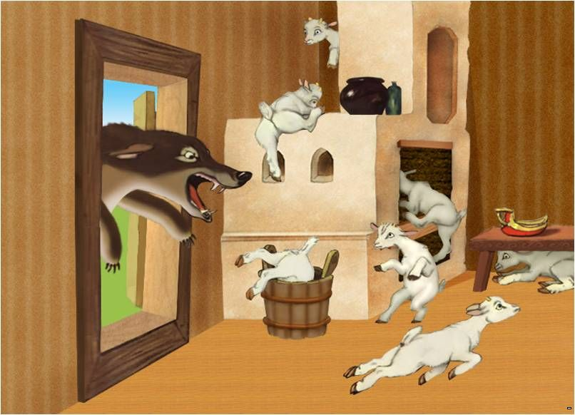
РУССКИЕ СКАЗКИ
ВОПРОС:
В какой сказке в отсутствие многодетной мамы в жилище пробрался
коварный разбойник
и похитил почти всех детей?
ОТВЕТ:
«Волк и семеро козлят»

Slide 35
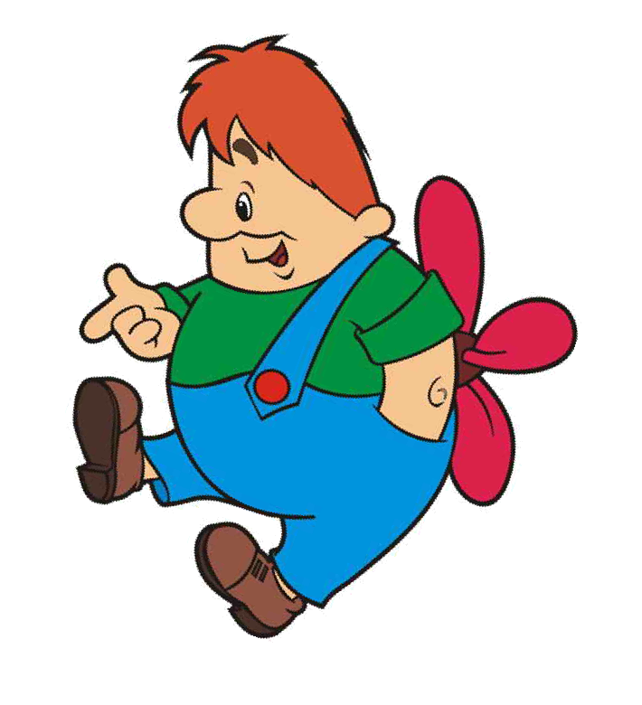
СКАЗОЧНЫЕ ГЕРОИ
ВОПРОС:
Кто из сказочных героев
говорил такие слова:
«Я – мужчина в полном расцвете сил»?
ОТВЕТ:
Карлсон

Slide 36
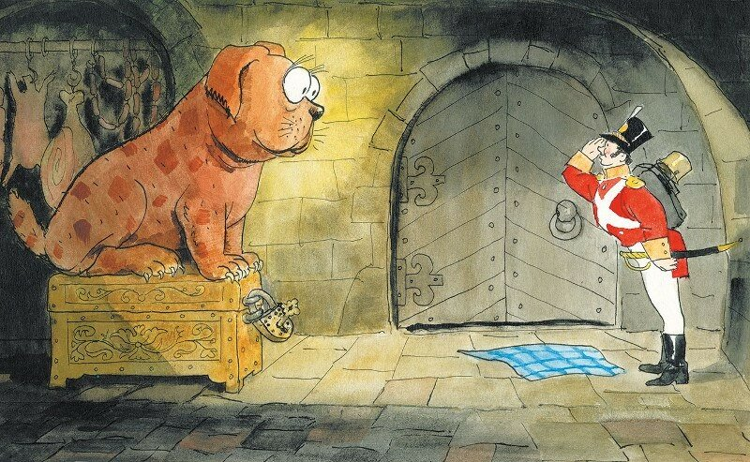
ВОПРОС:
Волшебные предметы
С помощью этого волшебного предмета можно вызвать самых разных помощников: трёх громадных псов, коня или 12 молодцев
ОТВЕТ:
ОГНИВО

Slide 37
ЭМОДЗИ-ИСТОРИИ

Slide 38
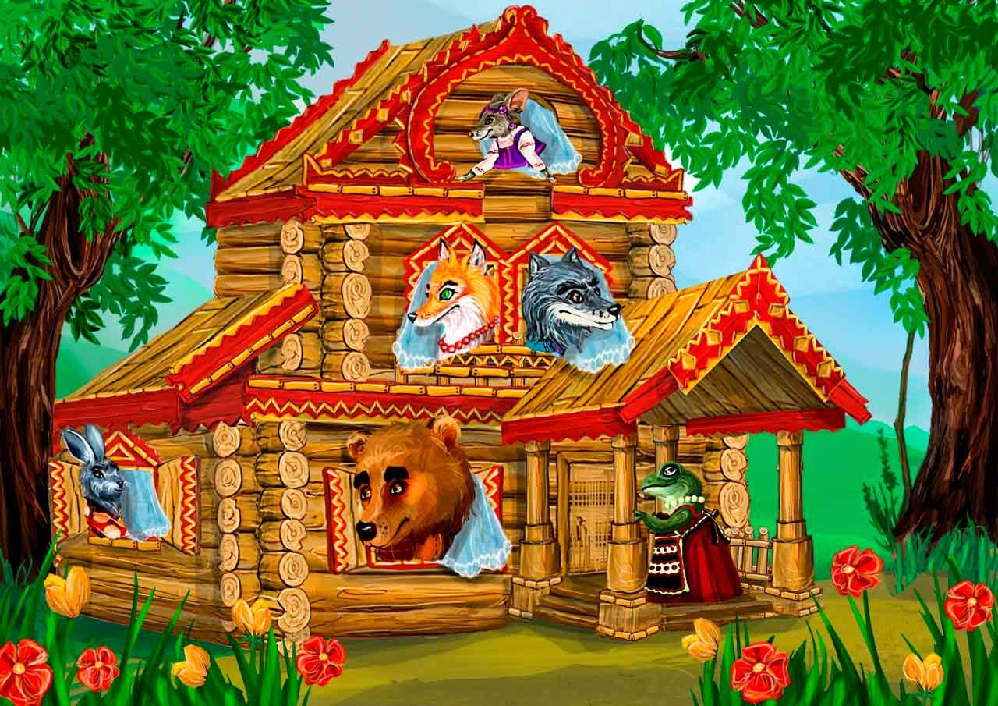
ТЕРЕМОК

Slide 39
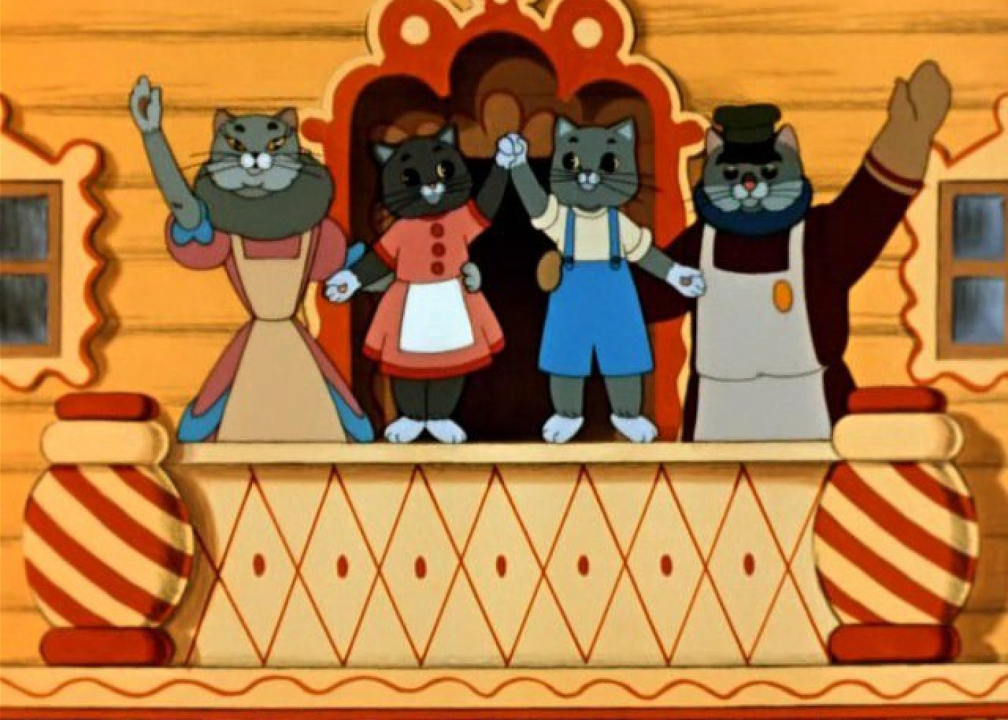
КОШКИН ДОМ

Slide 40
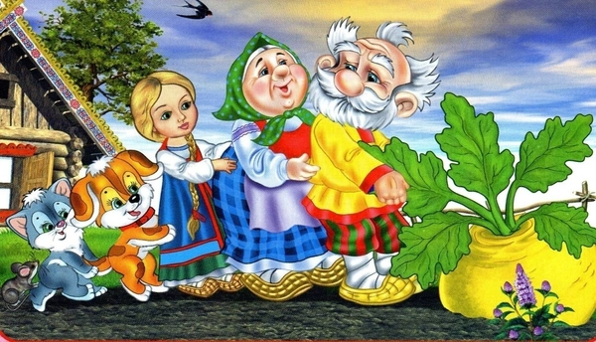
РЕПКА

Slide 41
ЦВЕТИК-СЕМИЦВЕТИК

Slide 42
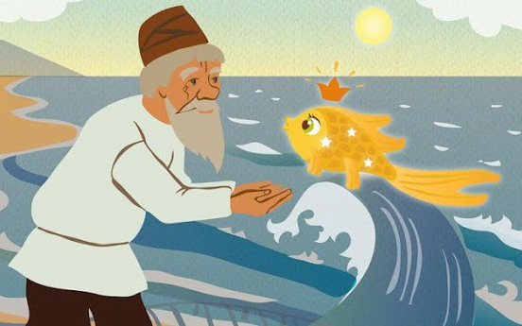
СКАЗКА О РЫБАКЕ И РЫБКЕ

Slide 43
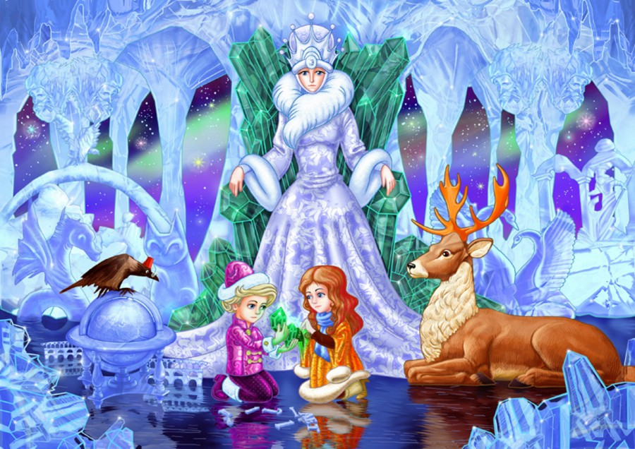
СНЕЖНАЯ КОРОЛЕВА

Slide 44
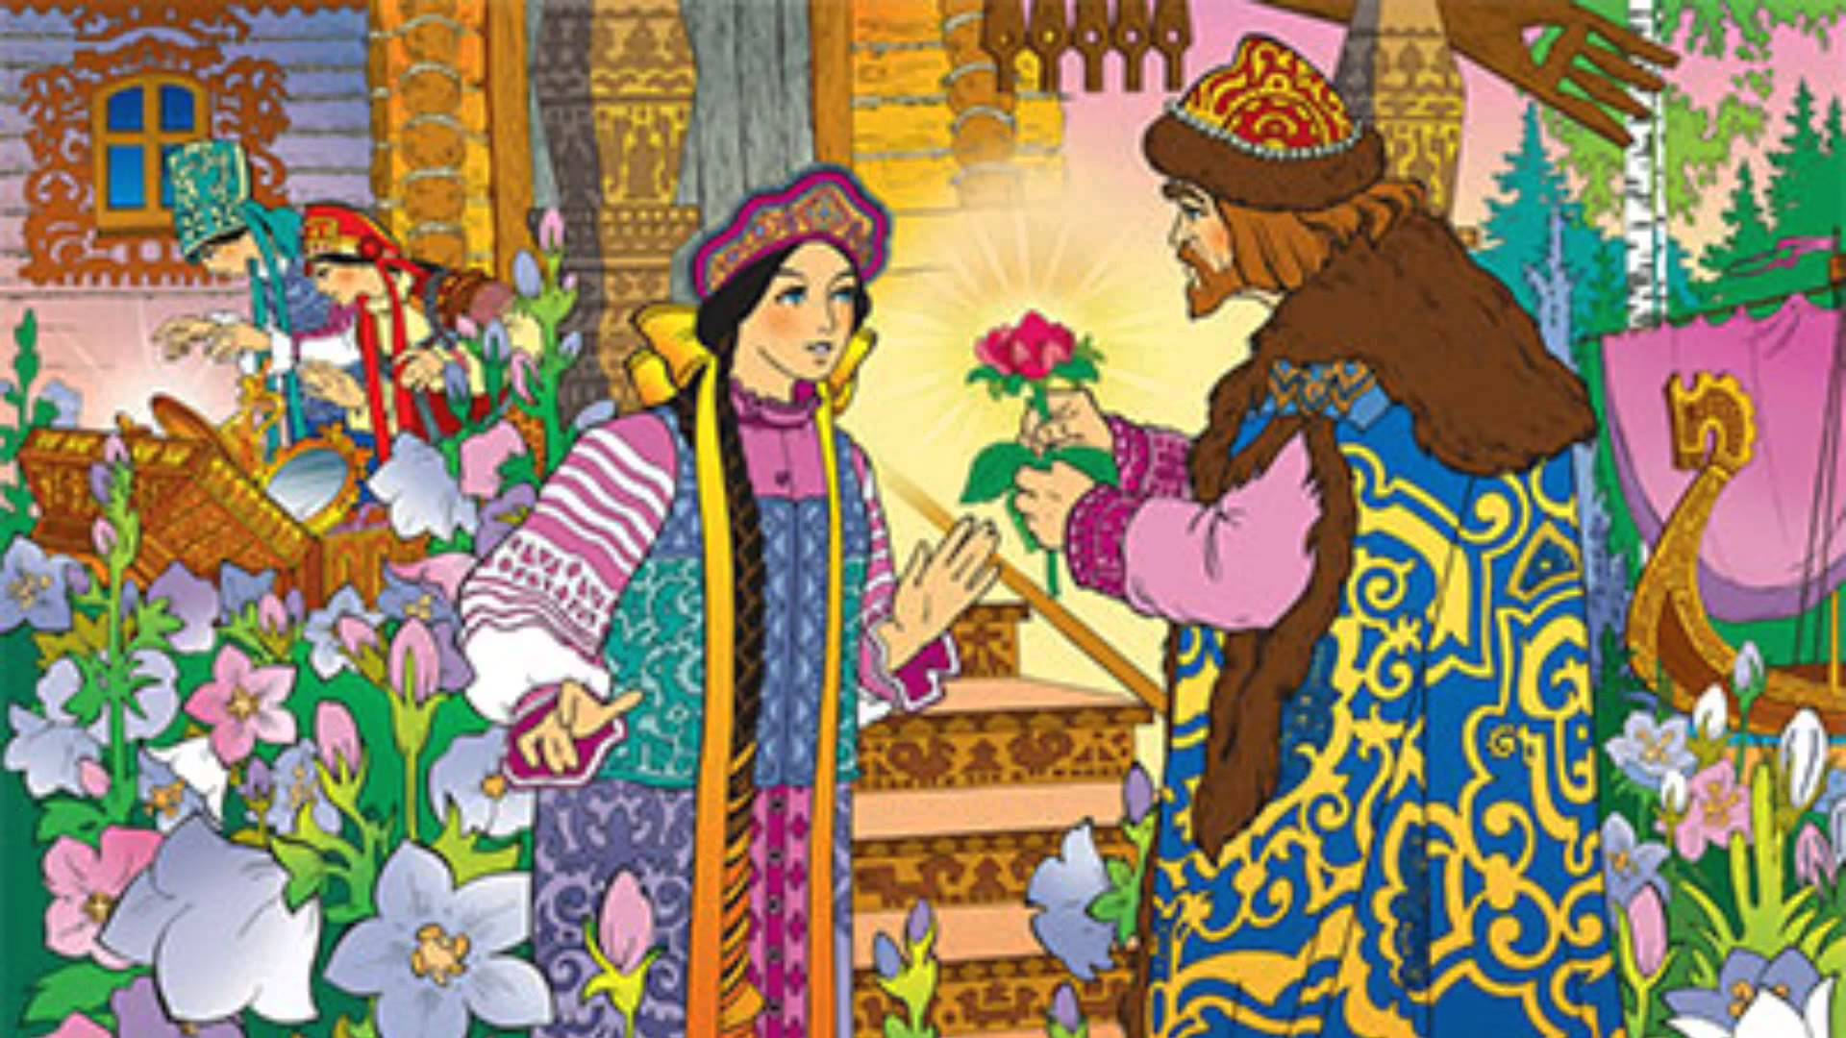
АЛЕНЬКИЙ ЦВЕТОЧЕК

Slide 45
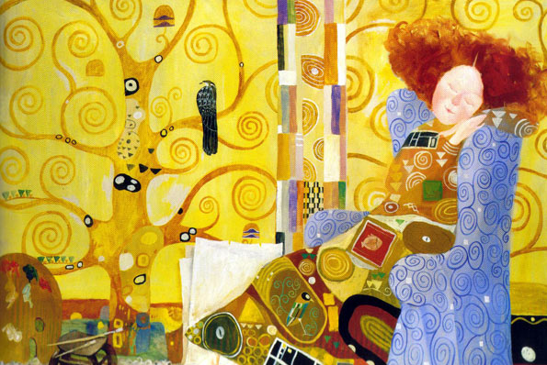
ЧЕТЫРЕ К ОДНОМУ

Slide 46
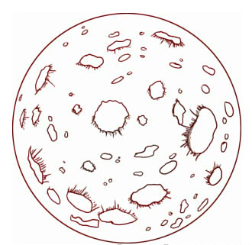
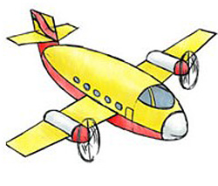
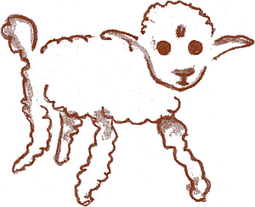

Slide 47
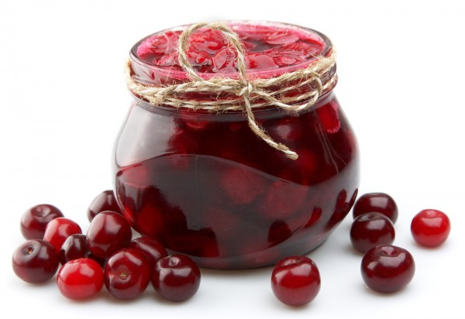
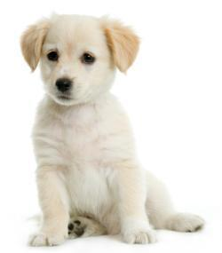
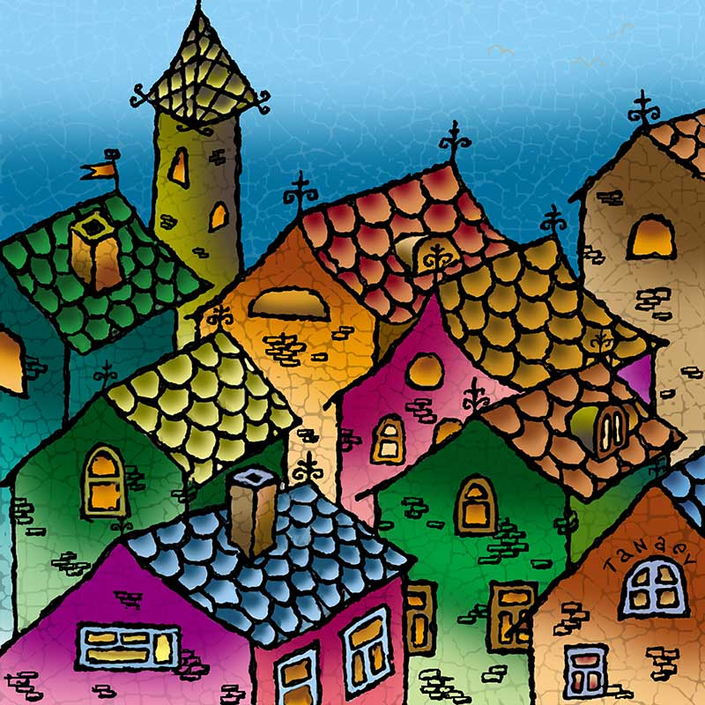

Slide 48
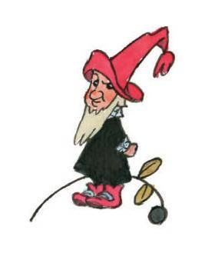
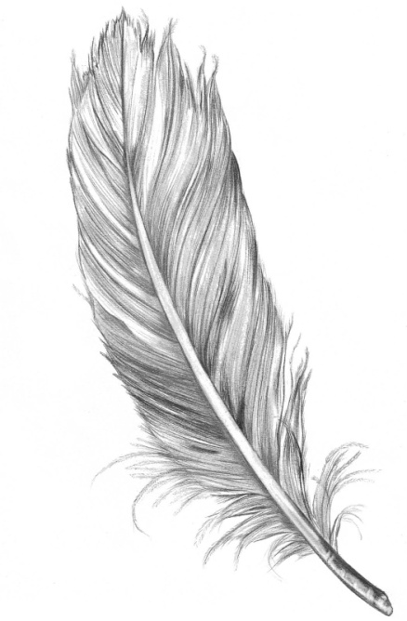
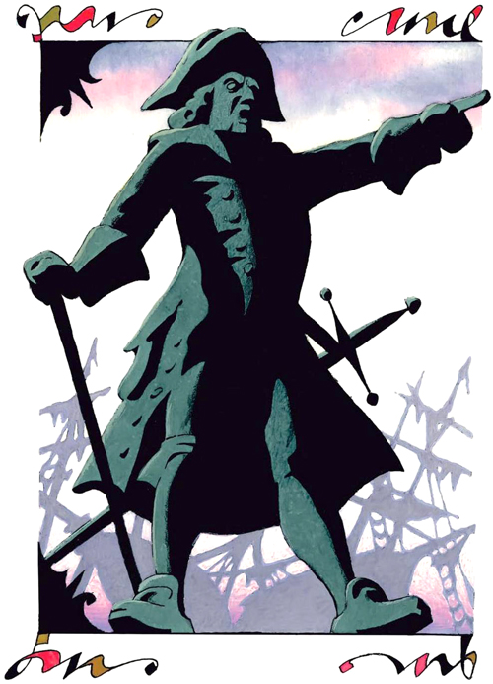
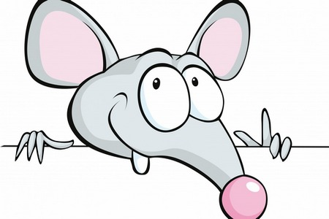

Slide 49
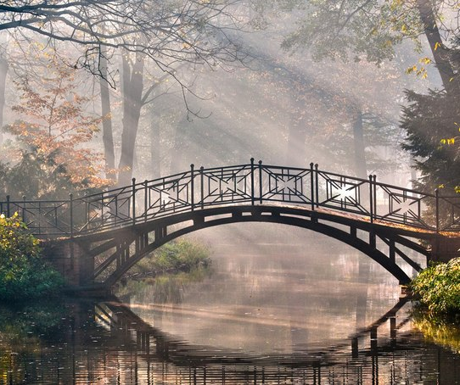
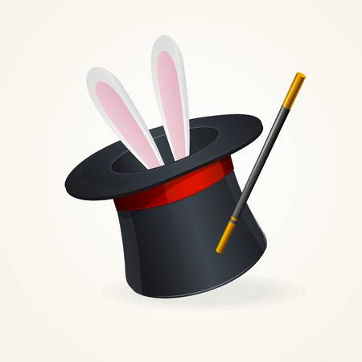
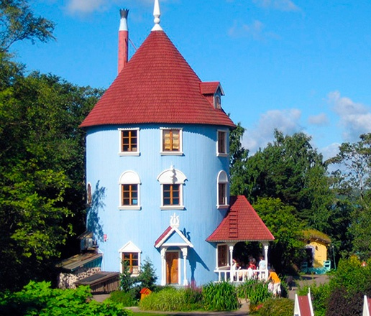

Slide 61
ХОХОТАЛЬНЫЕ ЗАДАЧКИ

Slide 62
«Задачник» Г. Остера

Slide 63
«Задачник» Г. Остера

Slide 64
«Задачник» Г. Остера

Slide 65
«Задачник» Г. Остера

Slide 66
ПОДВЕДЕМ ИТОГИ

